Slide 1

COST0 TOTAL DE PROPIEDAD
El Costo Total de Propiedad (TCO Total Cost of Ownership) es un método de cálculo diseñado para ayudar a las empresas a analizar todos los costos (directos, indirectos), así como los beneficios, relacionados con la adquisición, desarrollo y uso de componentes de las TIC a lo largo de su ciclo de vida.
Se aplica para la compra de equipos, programas o servicios informáticos, y de modo creciente para el cálculo económico de soluciones energéticas sostenibles.
Se clasifican según objeto de costo

Slide 2
Costos Directos
Se llama costo directo, al conjunto de las erogaciones en las que incurre cualquier empresa, sin importar el giro, que están directamente relacionados a la obtención del producto o servicio en torno al cual gira el desempeño de la empresa.

Slide 3
Costos Directos
Están identificados como costos directos: los gastos de capital, administración de sistemas, soporte, costos de trabajo de desarrollo, honorarios externos, adquisiciones, impuestos, capacitación, viajes, mantenimiento, reparaciones, licencias, contratos y en general aquellos costos que pueden ser fácilmente identificados, rastreables y medibles en el activo.
Pretenden regular y capturar todos los gastos directos relacionados con: clientes, servidores, suscripciones y pagos fijos en cloud, periféricos y la red.
También son llamados presupuestados dado a que representan bienes capitales, estos costos influyen directamente con las soluciones informáticas de la organización.

Slide 4
Costos Indirectos
Costo indirecto es aquel que afecta al proceso productivo en general de uno o más productos, por lo que no se puede asignar directamente a un solo producto sin usar algún criterio de asignación.
Sirven en el desarrollo de la actividad de la empresa.
En la gestión de las TIC, Llamados costos sin presupuestar, aunque no son directos estos también afectan los activos de un proyecto de TI, evalúan el capital y administración de área de sistemas. Estos costos solo son apreciables cuando el usuario final tiene que hacer uso de soporte por tiempos muertos, debido a fallas, los cuales involucren accesoria y/o consultaría por parte de terceros y es por eso que el cálculo de este tipo de costos es difícil de medir o calcular, dado a que no hay cuentas con un estándar o regla fija.
A menudo estos costos están ocultos, por lo que no es fácil evaluarlos o llevar su registro.

Slide 5
Costos Ocultos
Son aquellos que se generan cuando se presupuesta mal un costo, por ejemplo se calcula debajo del costo real, o porque no se pudo identificar en su momento.
Son recurrentes en los proyecto y no existe una metodología para identificarlos. Identificar los costos ocultos puede incrementar en gran medida la rentabilidad, la productividad, y el output final.
Su identificación radica mucho en la experiencia del administrador del proyecto o del área de las TIC
En muchas ocasiones estos costos son inherentes a una tecnología y que se hacen visible cuando entra en uso.
Los costos ocultos son señal de ineficiencia que acaba provocando un gasto innecesario por dejadez, poca planificación o mal uso de los recursos. Por ejemplo: Gasto excesivo de electricidad, agua, combustible, papel, cartuchos de tinta, el no uso de las licencias por usuarios, materias primas, etc.
Al identificar algún costo de este tipo, se clasifica ya sea como directo o indirecto y a su vez a alguna subdivisión de estas. Por último estos costos se presupuestan para que no se repitan a lo largo de proyectos, también se documentan para tener una mayor y mejor base de costos ocultos para evitar que estos se repitan en otros proyectos.

Slide 6
Costos Ocultos
Los costos ocultos son difíciles de cuantificar, pero se dan debido a:
Rotura/problema del equipo después de finalizar la garantía
Problemas propagados en un equipo tras otro, como una cascada
Tiempo adicional dedicado a los equipos para reducir el tiempo inactivo, máquinas más lentas y experimentos sobre cómo actualizar las máquinas para que se ajusten al nuevo software en la empresa
Retirada y Destrucción del equipo al finalizar la vida útil. ¿Cuántos años fue el horizonte de la Planificación ?
Consumo adicional de recursos internos para atender el diseño y ejecución del proyecto.
Etc.

Slide 7
Costos Ocultos
Ejemplos:
El costo promedio de una impresora es de $250.00, y al agregar los costos de los consumibles y mantenimiento se puede llegar a los $1000.00 anuales.
Mal manejo de los Inventarios, provocado por fallas en los sistemas de información.
Falta Capacitación.
Procesos no integrados.
Malas sistemas de estimación.
Etc.
Consumo de recursos internos para atender el diseño y ejecución del proyecto: Cuando una consultora plantea una oferta para un proyecto, sólo conocemos la mitad del costo del proyecto. Para conocer la otra mitad debemos hacer un profundo análisis del plan de implantación aportado y de las tareas a realizar por nuestra propia empresa.
Costos de ineficiencias por falta de adaptación de ERP seleccionado.
El costo del hardware representa aproximadamente entre 10% y 15% del costo de todo el proyecto, así que si decides implantar el sistema en la nube, la inversión disminuye considerablemente, por ende el mantenimiento disminuye.
Etc.

Slide 8
¿Cuáles son los costes ocultos de la adopción de la nube?
El Costo oculto de la gestión de recursos sub-optimizada.
Los proveedores facilitan que los nuevos clientes adopten soluciones en la nube. Sin embargo, los clientes a menudo no logran administrar los recursos para la optimización de costos, uso y rendimiento. Como resultado, terminan pagando más de lo que deberían.
Los costos ocultos comunes incluyen:
Aprovisionamiento sub-optimizado. Por supuesto, el aprovisionamiento insuficiente también incurre en gastos innecesarios en términos de rendimiento de la aplicación, o excedentes inesperados que pueden comprometer la estrategia general del presupuesto.
Recursos no utilizados hacen que la factura continúe creciendo. La falta de comunicación entre los usuarios, las auditorías poco frecuentes y la falta de capacidad automatizada de desaprovisionamiento en la nube hacen que el servicio permanezca disponible, suscrito y facturado a la organización.
Costo sub-optimizado: los grandes proveedores ofrecen servicios en la nube con una variedad de opciones de compra adecuadas para un conjunto diverso de negocios y casos de uso. Las organizaciones que no identifican la mejor opción de precios y el paquete de servicios para sus casos de uso específicos, un presupuesto ajustado y los requisitos comerciales, pueden no ser capaces de optar por la opción más viable financieramente. Es importante evaluar exactamente qué tipo de nube es el más adecuado para las necesidades comerciales específicas.

Slide 9
Capex vs Opex, ¿qué opción elegir al invertir en IT?
Realizar una gestión financiera en la empresa de manera destacada no es tarea sencilla y una de las tareas más complicadas es la gestión de gastos. Saber cuándo un gasto es más rentable para la empresa es fundamental a la hora de tomar decisiones, las cuales pueden afectar tanto a los beneficios como al endeudamiento, incluso a las acciones operativas de la misma.
Si trasladamos estas decisiones de gasto e inversión al departamento TI de una empresa, podemos ver cómo muchas veces se plantean decisiones de difícil definición. Por ejemplo, si planteamos una empresa que necesita un cambio de su servidor por obsolescencia, nos encontramos ante dos decisiones.
Comprar un nuevo servidor con mayores prestaciones, lo que supondría un incremento del patrimonio de la empresa, pero con la gran pérdida de valor que sufre el inmovilizado informático. Y tendríamos una segunda opción que es acudir a una empresa de infraestructuras como servicios (IaaS) y contratar un servidor virtual de pago anual, con lo cual sólo realizaremos un gasto anual en servicios y no tocaremos el patrimonio de la empresa. Nos encontramos ante una decisión entre gasto de capital o gasto operativo, lo que se conoce como Capex y Opex.

Slide 10
Capex vs Opex, ¿qué opción elegir al invertir en IT?
Qué es Capex
La financiación que utilizan las empresas para adquirir activos físicos (nuevos o actualizar los existentes) se conocen como gastos de capital o Capex. Se suelen dividir en dos tipos:
Gastos de expansión: aquellos que invierten en nuevos activos que amplían los que dispone la empresa.
Gasto de mantenimiento: los destinados a mejorar o ampliar la vida útil de los activos que ya se poseen.
Estos gastos de capital no se cuentan como gastos de forma inmediata, sino que se amortizan los mismos durante un periodo de tiempo, ofreciendo diversas ventajas a las empresas (fiscales, contables…).
Algunos ejemplos de inversiones Capex son la compra de inmuebles (locales, oficinas, etc) o la adquisición de vehículos (de transporte o comerciales).

Slide 11
Capex vs Opex, ¿qué opción elegir al invertir en IT?
Qué es Opex
Los gastos operativos o de explotación son conocidos como Opex, y son gastos que se realizan de forma continuada y están relacionados con las operaciones de la empresa. Podemos definir Opex como los gastos fluctuantes que realiza una empresa.
Algunos ejemplos de estos tipos de gastos son: gastos en instalaciones, alquileres, o formación de personal.
Cómo invertir en TI:
Hoy en día, en el sector TI, las inversiones tienden más a ser Opex que Capex. Esto es así debido a los rápidos cambios que se producen en las tecnologías, que hacen que tanto las herramientas de software como las infraestructuras de hardware queden obsoletas en muy poco tiempo. Por lo tanto, es más interesante alquilar esos servicios (lo que genera un gasto operativo, Opex), que comprarlos (que genera un gasto de capital, Capex).

Slide 12
Capex vs Opex, ¿qué opción elegir al invertir en IT?
Inversiones en la nube
Realizar una inversión por parte de una empresa en infraestructura y recursos cloud tiende hoy en día a realizarse mediante Opex debido a que:
La inversión en la infraestructura es muy grande
Definir las necesidades de la infraestructura TI es difícilmente predecible.
Las inversiones en IaaS son escalables, pudiendo aumentar los recursos según vayan siendo necesarios en muy poco tiempo (incluso con sólo unos clics de teclado).
Cuando las empresas llevan su infraestructura a la nube, se reducen los recursos tiempo y espacio necesarios para hardware y software, automatizando muchos procesos que les permite ser más eficientes.

Slide 13
Capex vs Opex, ¿qué opción elegir al invertir en IT?
Ejemplo donde se puede apreciar la necesidad de Opex en una contratación cloud:
Una empresa que comprase hace 2 años discos duros mecánicos para las copias de seguridad de sus datos. Solamente dos años después se puede contratar en la nube almacenamiento en discos sólidos (nueva tecnología de almacenamiento de lectura y escritura rápida, muy superior a la de los discos mecánicos). Por lo tanto, esa inversión que realizó hace 2 años quedó rápidamente obsoleta y no se puede amortizar. Si hubiese contratado esos discos duros mecánicos, ahora podría cambiar su plan de contratación a los nuevos discos sólidos, sin tener que perder una inversión en capital.
El anterior es un claro ejemplo de cómo la rapidez de cambio del mundo tecnológico hace que las inversiones Capex no sean rentables para las empresas al realizar inversiones TI, dejando el modelo Opex como una opción que se adapta mucho mejor a este tipo de inversiones.

Slide 14
Análisis de Costos TCO En la Implantación de las TIC, puede incluir los siguientes componentes
Instalación, configuración, garantías y licencias de computadores y programas:
Servidores con su correspondiente sistema operativo.
Estaciones de escritorio con su correspondiente sistema operativo.
Implantación y configuración de la tecnología en servidores y estaciones de trabajo.
Dispositivos y software para establecer comunicación por redes.

Slide 15
Análisis de Costos TCO En la Implantación de las TIC, puede incluir los siguientes componentes
Gobierno de la tecnología:
Verificación de la viabilidad de las licencias respecto del uso requerido.
Seguimiento a las garantías y al cumplimiento de las licencias.
Periodicidad de las actualizaciones.
Migración de datos.
Integración con otros sistemas de información.

Slide 16
Análisis de Costos TCO En la Implantación de las TIC, puede incluir los siguientes componentes
Personal:
Usuarios.
Administradores.
Soporte técnico.
Seguridad informática.

Slide 17
Análisis de Costos TCO En la Implantación de las TIC, puede incluir los siguientes componentes
Control de riesgos, prevención de riesgos y reacción ante incidentes:
Realización de pruebas: funcionales, de estrés, de carga, de caídas abruptas, de concurrencia de usuarios.
Seguridad informática.
Identificación de amenazas
Identificación de vulnerabilidades
Diseño del plan de acción.
Auditorías periódicas (internas y externas).
Seguros.
Cifrado de datos almacenados.
Cifrado de las transmisiones.

Slide 18
Análisis de Costos TCO En la Implantación de las TIC, puede incluir los siguientes componentes
Control de riesgos, prevención de riesgos y reacción ante incidentes:
Copias de seguridad (backups):
Periodicidad de realización.
Almacenamiento de copias (in situ o remotas).
Cifrado de las copias de seguridad.
Informática forense:
Investigación del incidente y determinación del procedimiento de reacción.
Análisis del compromiso de las copias de seguridad.
Recuperación de la operación a un estado seguro sin datos comprometidos.
Periodicidad de las actualizaciones.
Migración de datos.

Slide 19
Análisis de Costos TCO En la Implantación de las TIC, puede incluir los siguientes componentes
Operación:
Infraestructura física y costo del suelo.
Electricidad para los equipos.
Equipos complementarios (UPS, refrigeración, filtros de aire, deshumidificadores, etc.)
Seguridad de las instalaciones:
Personal de seguridad.
Control de acceso a los equipos computacionales.
Equipos contra incendio.
Equipos para suministro de electricidad en caso de cortes en el fluido normal.

Slide 20
Análisis de Costos Asociados al TCO En la Implantación de una Tecnología
Caídas y fallas del sistema:
Costos asociados al tiempo fuera del aire.
Costos de recuperación y estabilización.
Disminución del desempeño (pérdidas asociadas con demoras en los tiempos de respuesta).
Operación bajo fallas inadvertidas (costos asociados a este riesgo).
Pérdida de reputación.

Slide 21
Análisis de Costos TCO En la Implantación de las TIC, puede incluir los siguientes componentes
Capacitación del personal (tomando en cuenta el entrenamiento inicial y las actualizaciones periódicas)
Capacitación a usuarios.
Capacitación a administradores.
Capacitación a personal de soporte técnico.
Capacitación a personal de seguridad.

Slide 22
Análisis de Costos TCO En la Implantación de las TIC, puede incluir los siguientes componentes
Costos a largo plazo.
Reemplazo o desmantelamiento de la tecnología.
Costos de escalabilidad por:
Crecimiento de la planta de usuarios.
Incremento en tráfico de Datos
Incremento en la cantidad de datos almacenados.
Cambio a alcance internacional (lenguajes, zonas horarias, divisas internacionales, etc.).

Slide 23
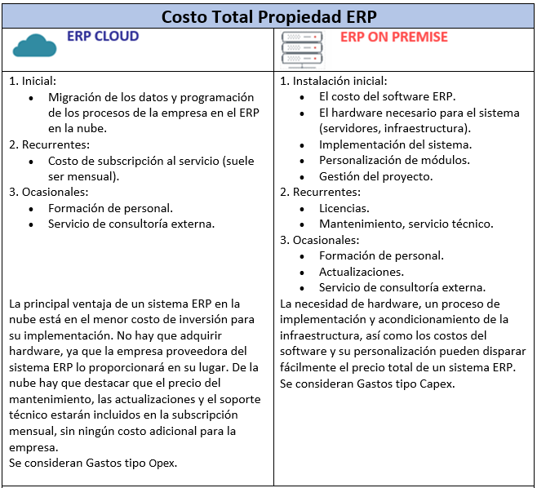
Análisis de Costos TCO. Implantación de un ERP.

Slide 24
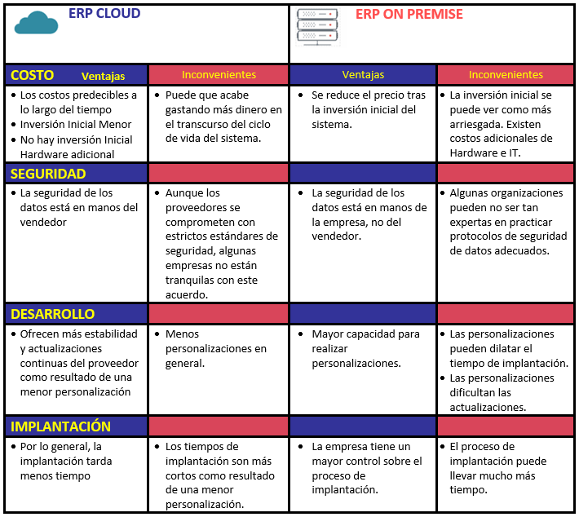
Análisis de Costos TCO. Implantación de un ERP.

Slide 25
ERP comprado vs ERP Saas
En cuanto a la modalidad de pago, existen dos opciones: comprar el software mediante la compra de licencias o la modalidad Saas (traducido del inglés Software as a Service, software como servicio).
Cuando se adquiere un ERP y se compra el software, en realidad, se están comprando las licencias de uso.
Cuando se adquiere un ERP bajo la modalidad Saas, no se debe realizar un desembolso por las licencias de uso, sino que se realiza un coste de suscripción al servicio, que suele ser mensual.
Cuando se utiliza una modalidad de pago Saas, lo más habitual es que se haya implantado un ERP Cloud, pero no necesariamente es la única opción.

Slide 26
ERP comprado vs ERP Saas
Se puede adquirir un ERP on premise e instalarlo en los servidores de la empresa cliente, sin que estén en internet, sino de forma local a su red, pero el pago realizarlo de forma Saas. Es decir, con una suscripción mensual.
Con la modalidad de pago Saas el coste se reduce debido en parte a la baja inversión inicial y a las reducidas tarifas por el uso posterior de los servicios. Estos pagos (la mayoría mensuales) tienen un importe reducido debido a la economía de escala y a alta especialización de las empresas proveedoras de esos servicios.
Por realizar una comparación, sería como alquilar el uso de una aplicación e ir realizando los pagos recurrentes por ese alquiler. Lo más habitual es que la modalidad de pago Saas se realice por un software que esté en la nube, por lo tanto, los usuarios se conectan a esa aplicación mediante un explorador web.

Slide 27
Conclusión
Es evidente que el modelo Cloud nos proporciona una agilidad imprescindible en el mundo digital actual, y tratar de competir sin estas herramientas nos asegura una clara desventaja respecto de la competencia.
El principal valor a destacar de las soluciones ERP Cloud es tanto la capacidad de reducir la puesta en marcha del proyecto, la capacidad de conectar diferentes áreas de la empresa, como por ejemplo la integración de Finanzas y Recursos Humanos, y la mayor capacidad analítica de los datos al situarlos todos en una nube unificada.
Si además, añadimos la modalidad de pago Saas, las ventajas se multiplican como hemos visto, permitiendo así que organizaciones que no cuenten con recursos para comprar ese software, o bien no quieran/puedan realizar un desembolso inicial tan elevado en pagar las licencias, puedan implantarse un sistema ERP.

Slide 28
Modelo SUIFER-TCO
El modelo SUIFER-TCO consiste en dividir el cálculo de TCO en tres partes, la primera, proceso de cálculo, que consiste en recolectar toda la información concerniente a la solución tecnológica, este proceso consiste en identificar: activos, costos y gastos que pueden ser realmente importantes en la solución y cuales son derivados y no importantes, seguido se clasifica los datos obtenidos entre costos directos e indirectos y en sus respectivas subdivisiones, por ultimo un proceso que a su vez contiene tres fases, en las cuales primero se calcula los datos clasificados en la fase de clasificación de costos en cuentas, después hacer sumas por: sub-áreas, áreas y totales.

Slide 29
Modelo SUIFER-TCO
La segunda, proceso de costos cultos, consiste en buscar e identificar posibles costos ocultos, en base a costos no presupuestados o costos no previstos. De identificar algún costo de este tipo, se clasifica ya sea como directo o indirecto y a su vez a alguna subdivisión de estas. Por último estos costos se presupuestan para que no se repitan a lo largo del proyecto, también se documentan para tener una mayor y mejor base de costos ocultos para evitar que estos se repitan en otros proyectos.

Slide 30
Modelo SUIFER-TCO
La última parte, proceso comparativo, consiste en hacer comparaciones de los TCO anteriores si existen. En cada proceso de cálculo de TCO se debe, en esta parte hacer gráficas y resúmenes de los costos, lo cuales sirven de informe y documentación del cálculo. Cuando existen documentos de TCO anteriores del proyecto, estos se consolidan tanto en gráficas como en resúmenes con lo cual se pueden ver comportamientos de los costos del proyecto a lo largo del ciclo de vida del proyecto.

Slide 31
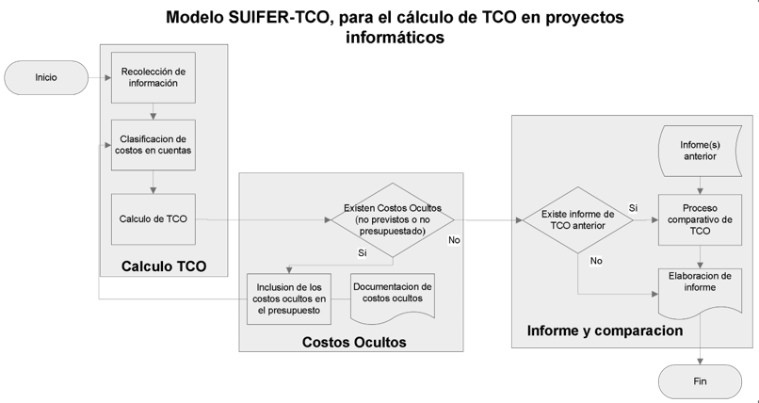

Slide 32
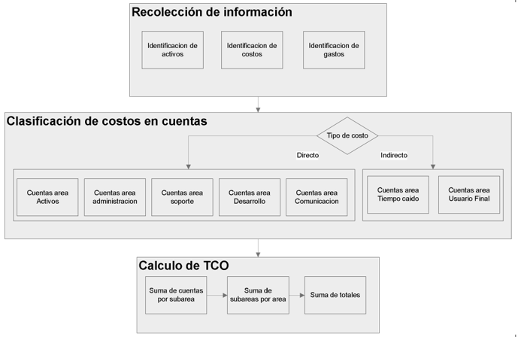

Slide 33
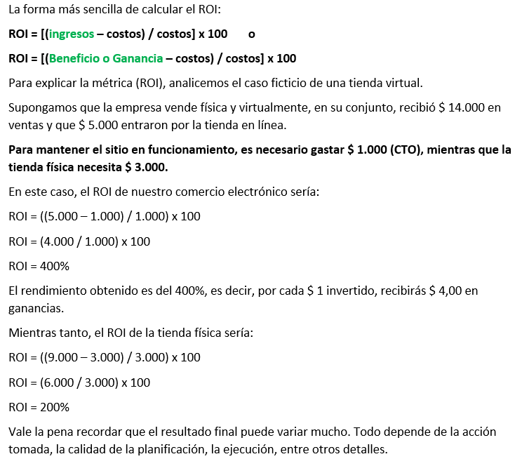
Costo Total de Propiedad y el ROI (Retorno Sobre la Inversión)

Slide 34
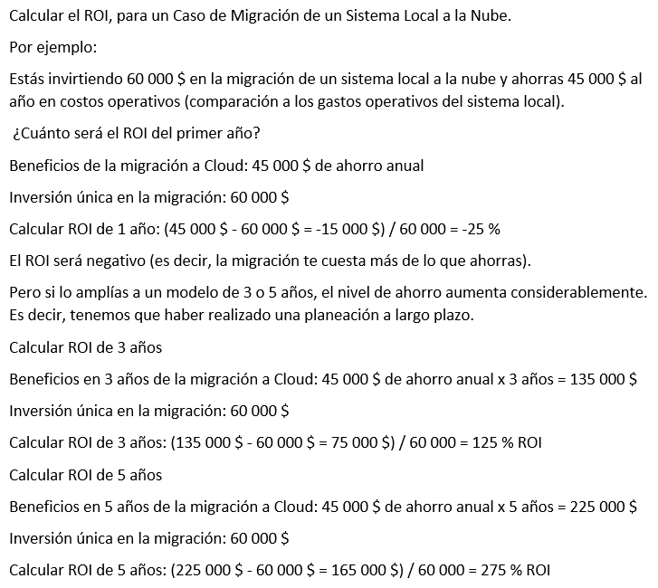
Costo Total de Propiedad y el ROI (Retorno Sobre la Inversión)

